Slide 1

产品选型手册
2020.01

Slide 2
公司简介
苏州昊欣扬机械科技公司位于江苏省苏州市，成立于2018。创立团队成员均拥有10年以上丰富的行业经验，目前公司主营方向以空气压缩机的生产、销售和服务为主。
产品涵盖：超静音空压机、便携式空压机、实验室空压机、小型无油空压机、静音无油空压机、迷你型空压机、实验室用空压机、静音无油空压机、无油涡旋空压机及空压机后处理设备、机头等周边配套产品，这些产品广泛应用在气相色谱、质谱、3D金属打印、石油治炼、食品制造、生物医药、化工能源、环境保护、水质检测、工业生产、航天科技、汽车制动等众多领域，满足不同层次的用户需求。
公司秉承“客户为尊、服务为荣、创意为先、技术为实”的经营理念，恪守“共创、共享、共赢”的企业精神，奉行“知人善任、人尽其才”的人才理念，通过开放式创新、卓越运营管理、人力资源发展等战略的实施，以完善的服务、精湛的技术和优越的产品，全面打造公司的核心竞争力，成就优秀的行业品牌，提供有价值的行业服务。

Slide 3
产品分类
实验室用空压机
静音无油空压机
迷你型空压机
空压机配件

Slide 4

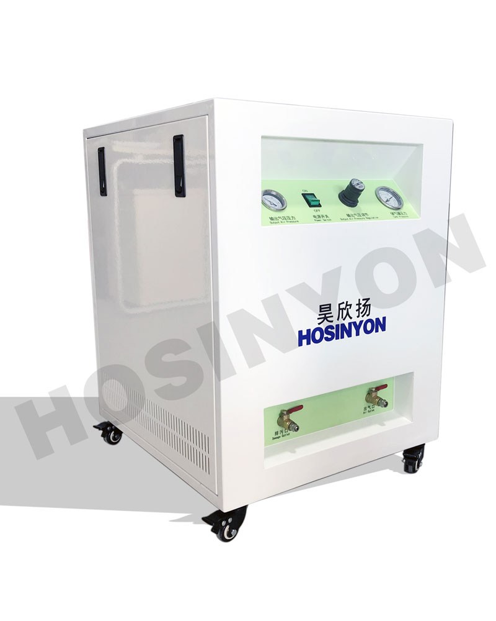
型号： HW51S
名称： 超静音无油空压机
功率： 550W
排气量： 116L/min
噪音值： 52dB
储气罐： 22L
压力： 5-8bar(可调、压力感应检测)
净重： 46KG
产品尺寸： 50*50*56cm
返回

Slide 5
型号： HW51DS
名称： 实验室用空压机
功率： 550W
转速： 1450/1750 r.p.m
最大压力： 0.8mpa
排气量： 116L/min
出气口： G1/4
储气罐： 22L
净重： 48kg
外型尺寸： 50*65*78CM
返回

Slide 6
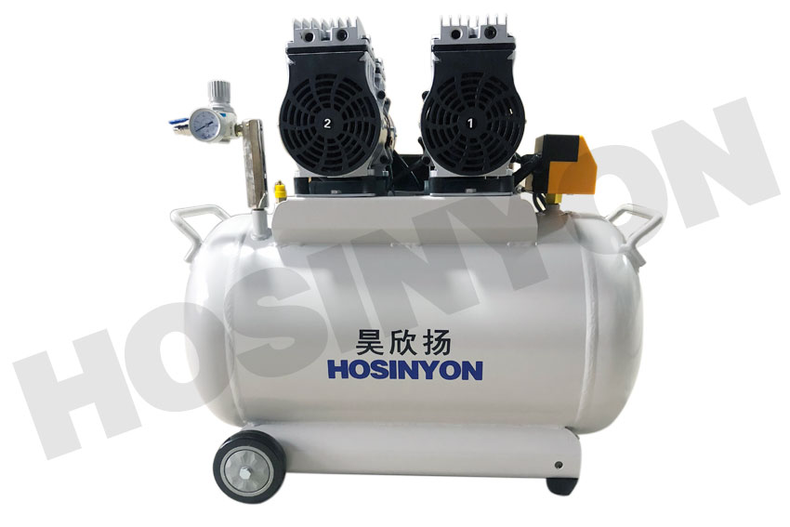
型号： HW52D
名称： 实验室用空压机
功率： 1100W
排气量： 230L/min
噪音值： 53dB
储气罐： 60L
压力： 5-8bar(可调、压力感应检测)
净重： 45KG
产品尺寸： 66*45*63.8mm
返回

Slide 7
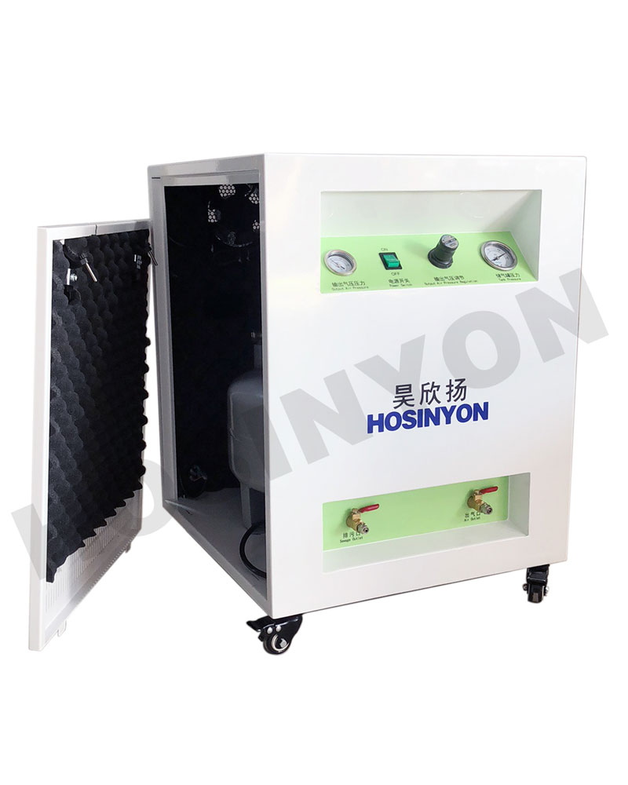
型号： HW71S
名称： 超静音无油空压机
功率： 850W
排气量： 152L/min
噪音值： 42dB
储气罐： 30L
最大压力： 0.8mpa
净重： 50KG
产品尺寸： 50*50*65cm
返回

Slide 8
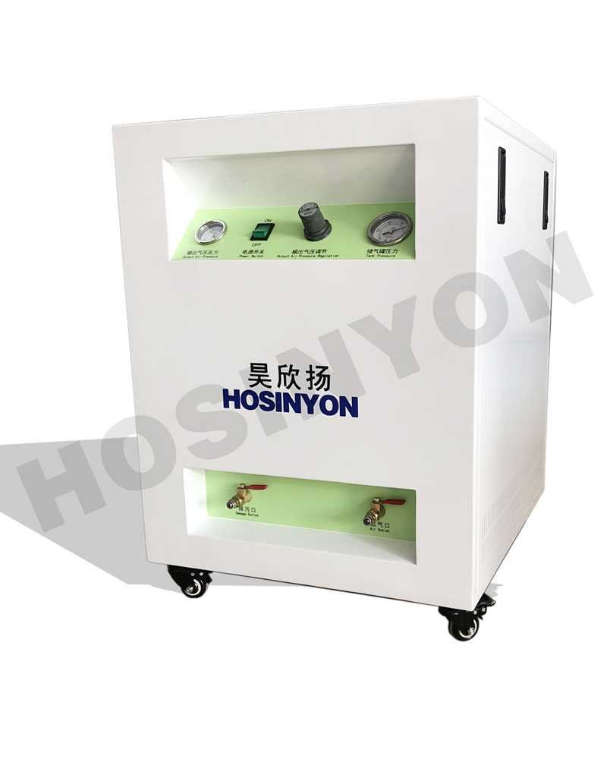
型号： HW71DS
名称： 实验室用空压机
功率： 850W
转速： 1450/1750 r.p.m
最大压力： 0.8mpa
排气量： 152L/min
出气口： G1/4
储气罐： 30L
净重： 50kg
外型尺寸： 50*65*78CM
返回

Slide 9
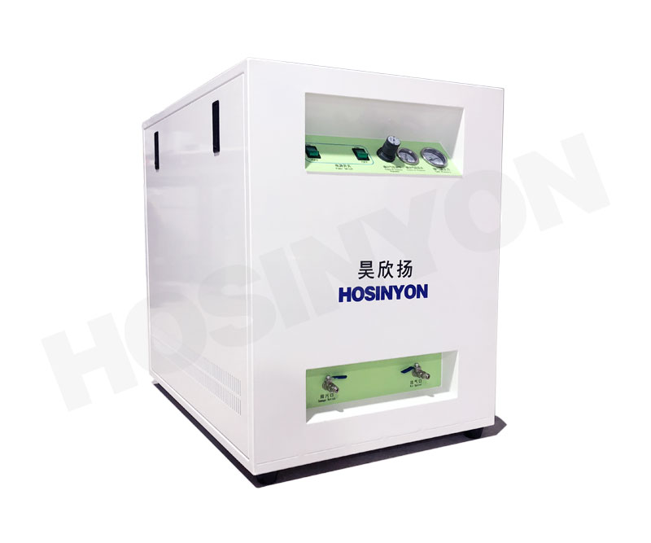
型号： HW72S
名称： 超静音无油空压机
功率： 1500W
排气量： 304L/min
噪音值： 42dB
储气罐： 60L
最大压力： 0.8mpa
净重： 75KG
产品尺寸： 78*50*80cm
返回

Slide 10
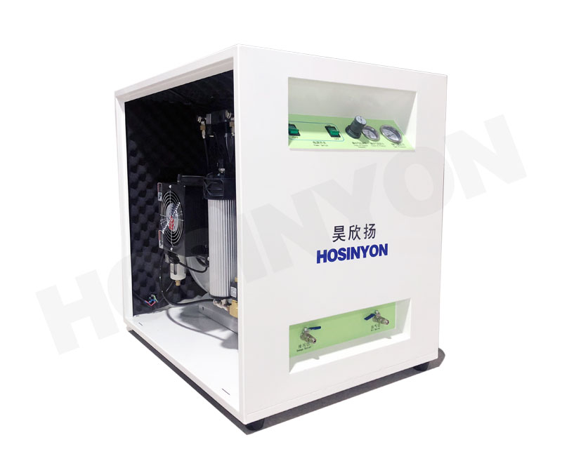
型号： HW72DS
名称： 实验室用空压机
功率： 1700W
转速： 1450/1750 r.p.m
最大压力： 0.8mpa
排气量： 304L/min
出气口： G1/4
储气罐： 60L
净重： 78kg
外型尺寸： 80*60*88CM
返回

Slide 11
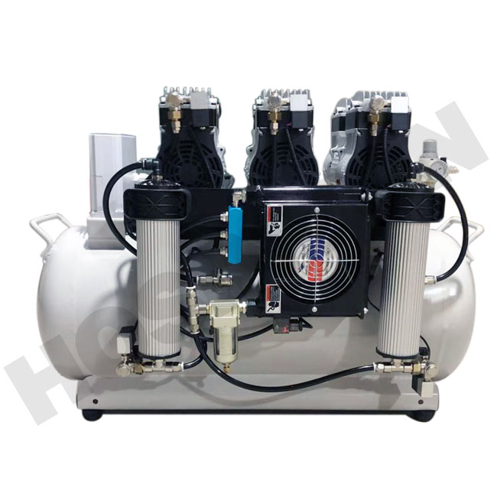
型号： HW73D
名称： 实验室用空压机
功率： 2550W
转速： 1450/1750 r.p.m
排气量： 456L/min
储气罐： 90L
净重： 98KG
外型尺寸： 90*55*78CM
返回

Slide 12
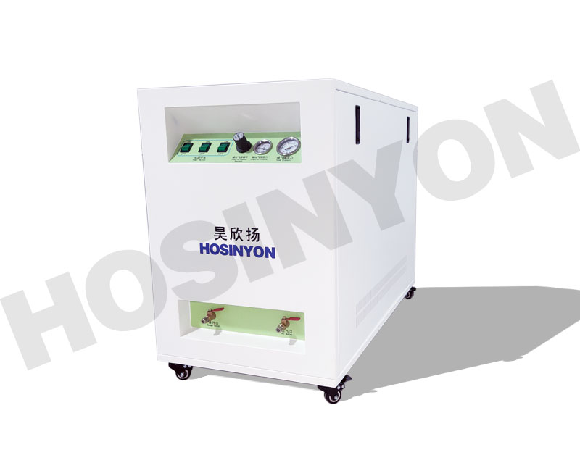
型号： HW73S
名称： 实验室用空压机
功率： 2550W
转速： 1450/1750 r.p.m
最大压力： 0.8mpa
排气量： 456L/min
出气口： G1/4
储气罐： 90L
净重： 108kg
外型尺寸： 110*50*76cm
返回

Slide 13
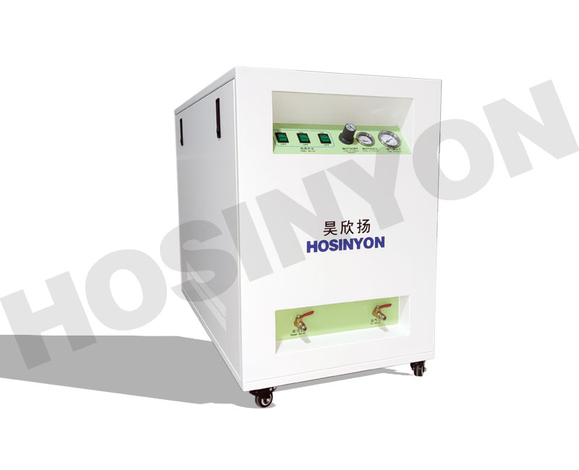
型号： HW73DS
名称： 实验室用空压机
功率： 2550W
转速： 1450/1750 r.p.m
最大压力： 0.8mpa
排气量： 456L/min
出气口： G1/4
储气罐： 90L
净重： 108kg
外型尺寸： 110*60*88cm
返回

Slide 14
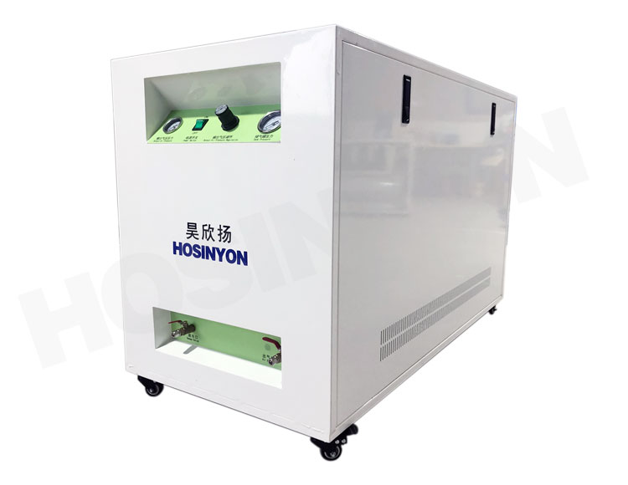
型号： HW74S
名称： 实验室用空压机
功率： 3400W
转速： 1450/1750 r.p.m
最大压力： 0.8mpa
排气量： 608L/min
出气口： G1/4
储气罐： 120L
净重： 126kg
外型尺寸： 120*50*76cm
返回

Slide 15
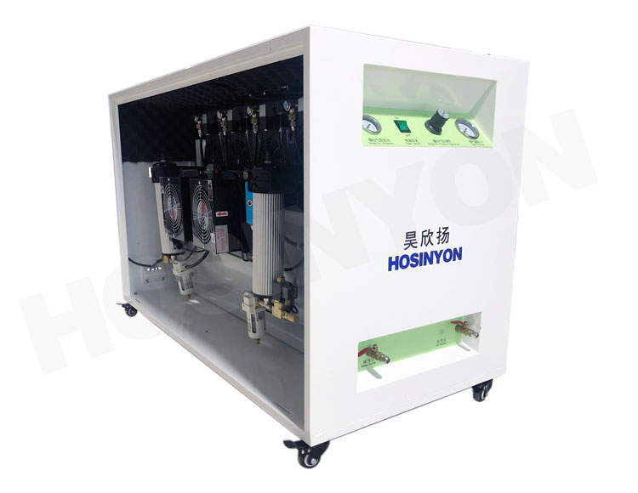
型号： HW74DS
名称： 实验室用空压机
功率： 3400W
转速： 1450/1750 r.p.m
最大压力： 0.8mpa
排气量： 608L/min
出气口： G1/4
储气罐： 120L
净重： 126kg
外型尺寸：： 120*65*90cm
返回

Slide 16
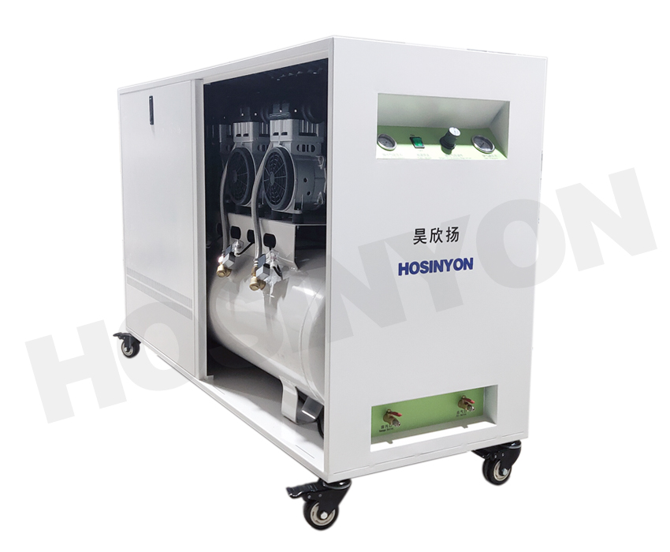
型号： HW154S
名称： 超静音无油空压机
功率： 6000W
转速： 1450/1750 r.p.m
最大压力： 0.9mpa
排气量： 960L/min
出气口： G1/4
储气罐： 200L
净重： 280KG
外型尺寸： 160*56*101CM
返回

Slide 17

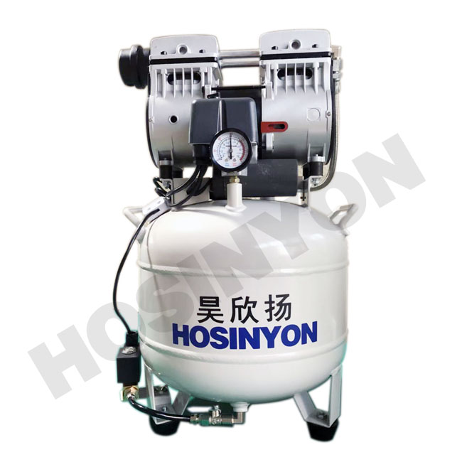
型号： HW51 （标配）
名称： 静音无油空压机
功率： 550W
排气量： 116L/min
噪音值： 52dB
储气罐： 22L
最大压力： 0.8mpa
净重： 28KG
产品尺寸： 41*35*55cm
返回

Slide 18
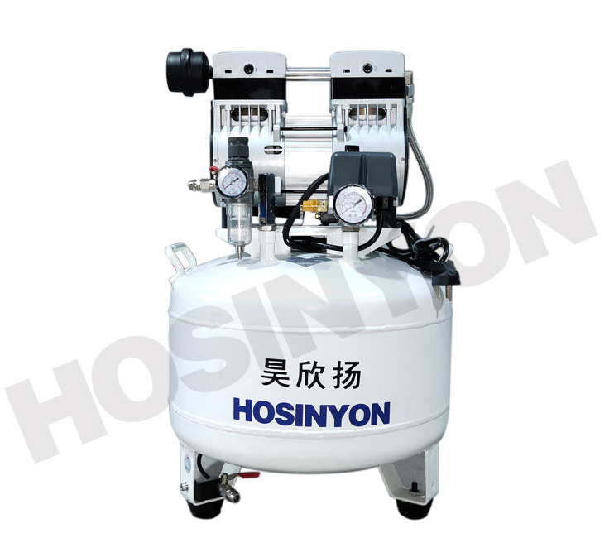
型号： HW71（标配）
名称： 静音无油空压机
功率： 850W
排气量： 152L/min
噪音值： 52dB
储气罐： 30L
压力： 5-8bar(可调、压力感应检测)
净重： 28KG
产品尺寸： 42*33*65cm
返回

Slide 19
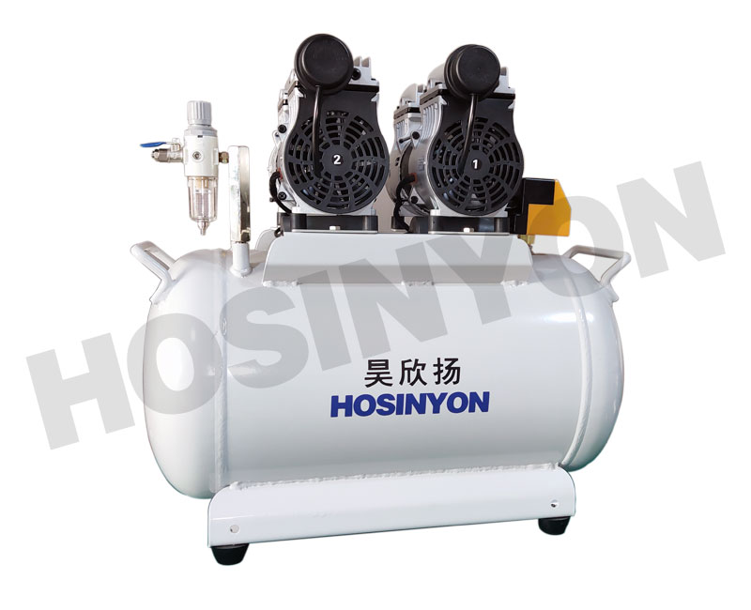
型号： HW52(标配）
名称： 静音无油空压机
功率： 1100W
排气量： 230L/min
噪音值： 53dB
储气罐： 60L
压力： 5-8bar(可调、压力感应检测)
净重： 45KG
产品尺寸： 66*35*63.8mm
返回

Slide 20
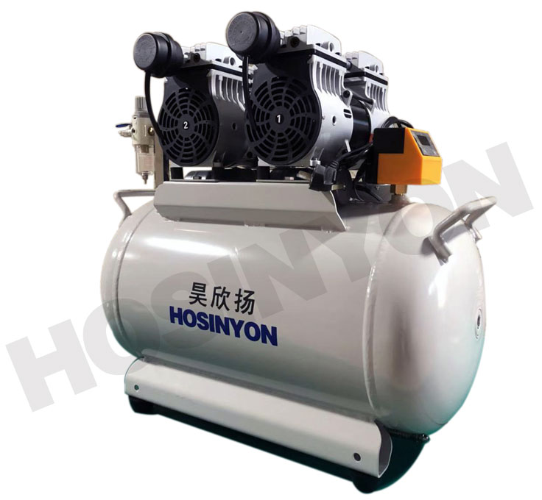
型号： HW72(标配）
名称： 静音无油空压机
功率： 1700W
排气量： 308L/min
噪音值： 53dB
储气罐： 60L
压力： 5-8bar(可调、压力感应检测）
净重： 48KG
产品尺寸： 66*35*65cm
返回

Slide 21
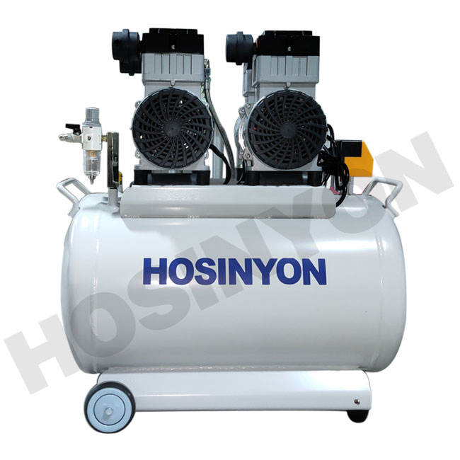
型号： HW102(标配)
名称： 静音无油空压机
功率： 2400W
排气量： 400L/min
最大压力： 0.8mpa
储气罐： 100L
噪音值： 56dB
净重： 75KG
外型尺寸： 70*45*78CM
返回

Slide 22
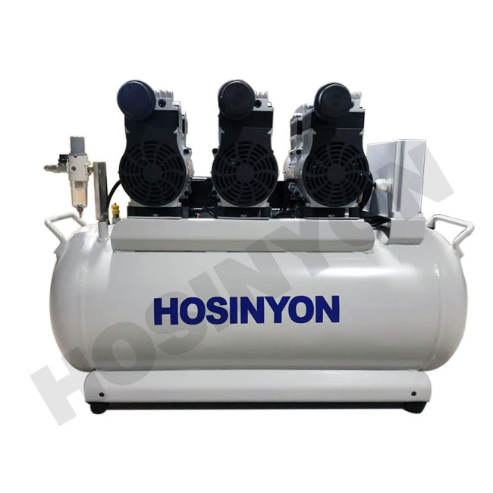
型号： HW53(标配）
名称： 静音无油空压机
功率： 1650W
排气量： 348L/min
噪音值： 53dB
储气罐： 90L
压力： 8bar(可调、压力感应检测）
净重： 70KG
产品尺寸： 90*35*63.8cm
返回

Slide 23
型号： HW73(标配）
名称： 静音无油空压机
功率： 2550W
排气量： 456L/min
噪音值： 53dB
储气罐： 90L
压力： 8bar(可调、压力感应检测）
净重： 72KG
产品尺寸： 90*35*65cm
返回

Slide 24
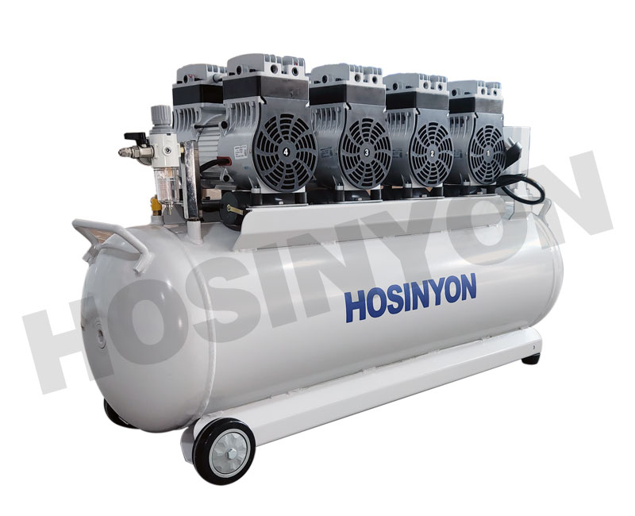
型号： HW54(标配）
名称： 静音无油空压机
功率： 2200W
排气量： 462L/min
噪音值： 53dB
储气罐： 120L
压力： 8bar(可调、压力感应检测）
净重： 90KG
产品尺寸： 112*35*63.8cm
返回

Slide 25
型号： HW74(标配）
名称： 静音无油空压机
功率： 3400W
排气量： 608L/min
噪音值： 53dB
储气罐： 120L
压力： 8bar(可调、压力感应检测）
净重： 92KG
产品尺寸： 112*35*65cm
返回

Slide 26
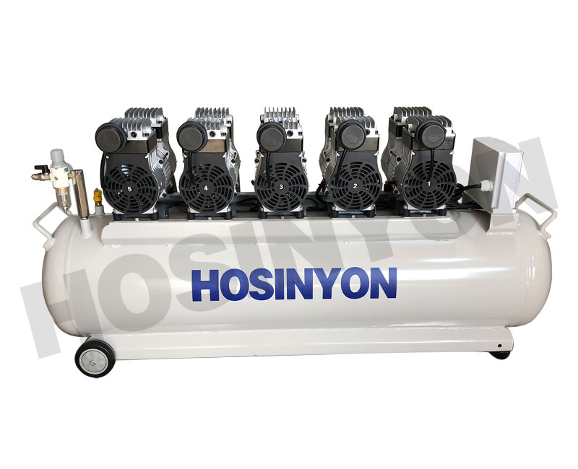
型号： HW75(标配）
名称： 静音无油空压机
功率： 4250W
排气量： 758L/min
噪音值： 55dB
储气罐： 150L
压力： 8bar(可调、压力感应检测）
净重： 128KG
产品尺寸： 132*37*65cm
返回

Slide 27

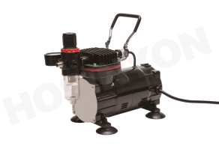
型号： HW80
名称： 迷你型空压机
电压： 220V/50HZ
功率： 1/5 HP
转速： 1450/1750 r.p.m
自动停机： 4 bar/57 psi
自动开机： 3 bar/43 psi
最大压力： 6.5BAR/95Psi
排气量： 23-25L/min
出气口： G1/4
外型尺寸： 255*135*205mm
净重： 3.6kg
返回

Slide 28
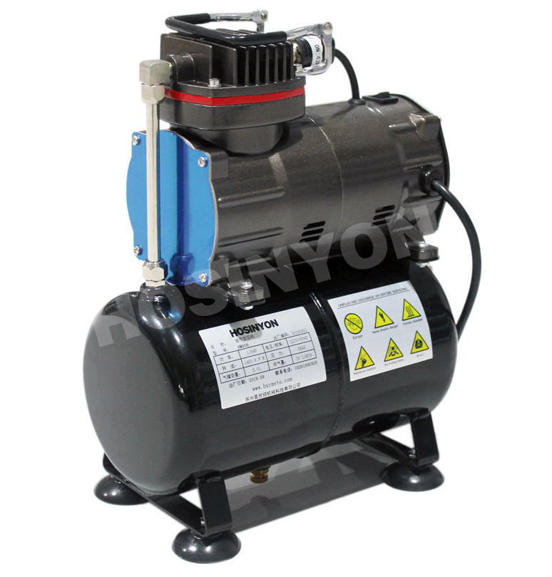
型号： HW806
名称： 迷你型空压机
功率： 1/5 HP
电压： 220V/50HZ
转速： 1450/1750 r.p.m
排气量： 23-25L/min
自动停机： 4 bar /57 psi
出气口： G1/4
自动开机： 3 bar/43 psi
气罐容量： 3.0L
最大压力： 6.5bar/95Psi
外型尺寸： 31*13.5*31cm
调压范围： 0-4 bar
净重： 5.0kg
返回

Slide 29
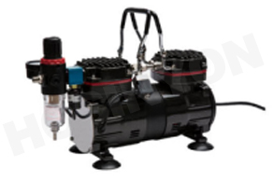
型号： HW90
名称： 迷你型空压机
电压： 220V/50HZ
排气量： 35-40 L/min
功率： 1/3 HP
噪音： 45dB
转速： 1450/1700 r.p.m
第一档开关： 自动停机：4bar /57psi
净重： 5.5kg
自动开机： 3 bar/43 psi
出气口： G1/4
第二档开关： 不停机：6 bar/86 psi
外型尺寸： 32*13.5*20.5cm
返回

Slide 30
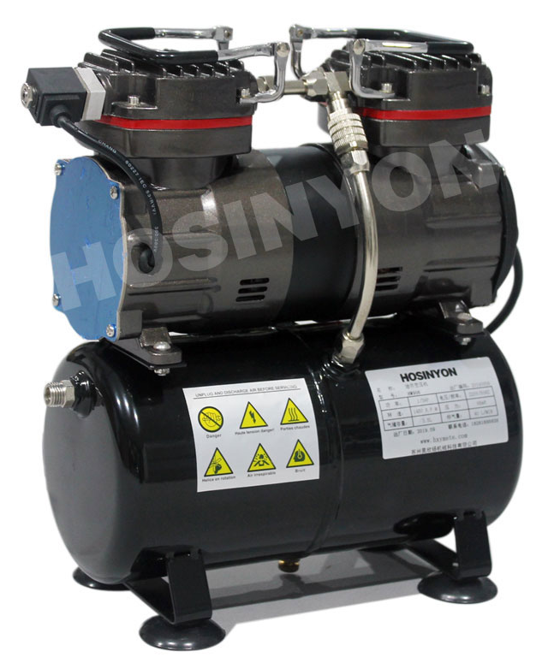
型号： HW906
名称： 迷你型空压机
双缸： 双压气泵
第一档开关： 自动停机：4bar /57psi
电压： 220V/50HZ
自动开机： 3 bar/43 psi
功率： 1/3 HP
第二档开关： 不停机：6 bar/86 psi
转速： 1450/1700 r.p.m
调压范围： 0-6 bar
出气口： G1/4
排气量： 35-40 L/min
气罐容量： 3.5L
噪音： 45dB
外型尺寸： 32*13.5*31cm
净重： 7kg
返回

Slide 31
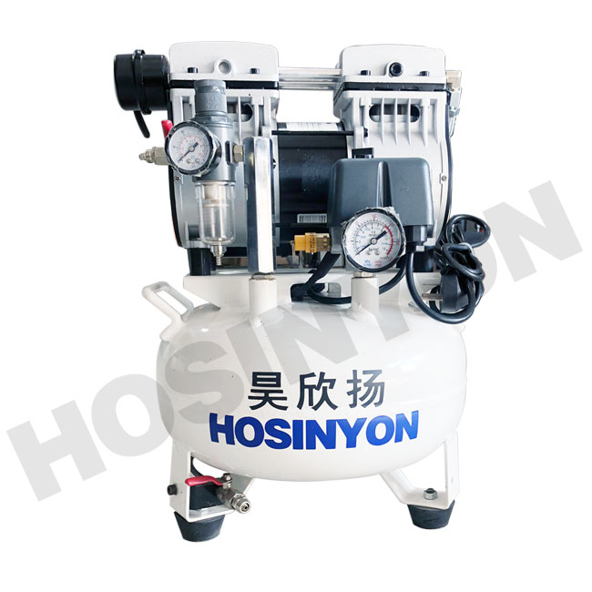
型号： HW51/9
名称： 迷你型空压机
功率： 550W
排气量： 116L/min
最大压力： 8bra
储气罐： 9L
噪音： 51dB
外型尺寸： 35*35*49cm
净重： 18KG
返回

Slide 32
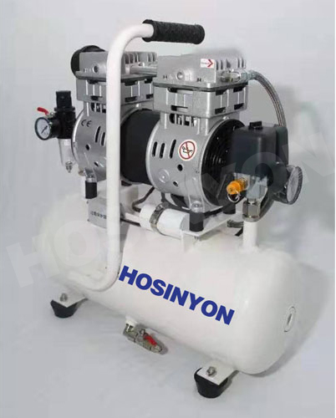
型号： HW51/15
名称： 迷你型空压机
功率： 550W
排气量： 116L/min
最大压力： 8bra
储气罐： 15L
噪音值： 52dB
外形尺寸： 40*18*51cm
净重： 18KG
返回

Slide 33
型号： HW71/15
名称： 迷你型空压机
功率： 1HP（750W）
排气量： 152L/min
最大压力： 8bra
储气罐： 15L
噪音值： 52dB
外型尺寸： 40*18*53cm
净重： 18KG
返回

Slide 34

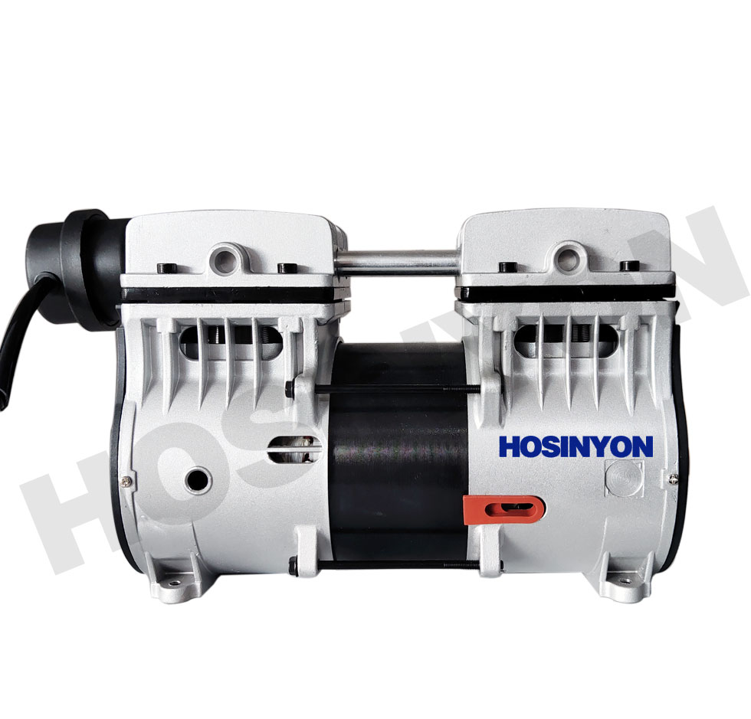
型号： HM550
名称： 无油压缩机
功率： 550W
最大压力： 0.8mpa
最大排气量： 116L/min
安装尺寸： 22.3*8.89CM
外观尺寸： 25*12*21CM
重量： 9KG
返回

Slide 35
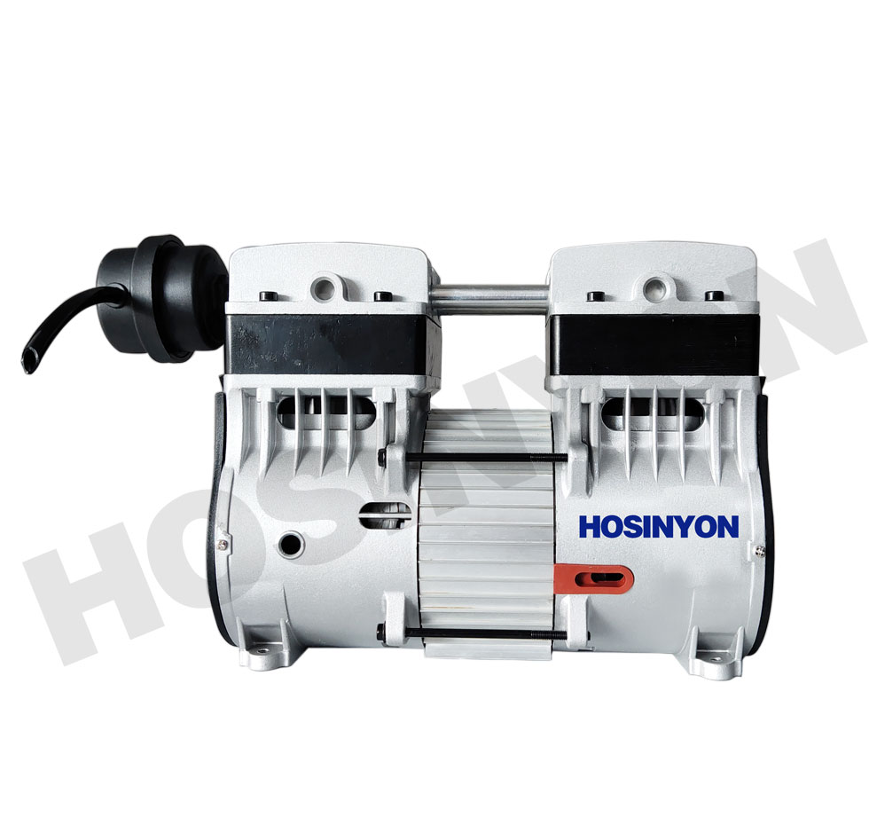
型号： HM750
名称： 无油压缩机
功率： 750W
最大压力： 0.8mpa
最大排气量： 152L/min
安装尺寸： 22.3*8.89cm
外观尺寸： 27*13*21cm
净重： 10KG
返回

Slide 36
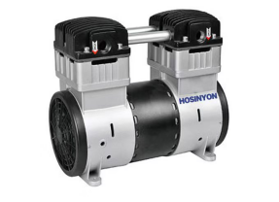
型号： HM1100
名称： 无油压缩机
功率： 1100W
最大压力： 0.9mpa
最大排气量： 200L/min
安装尺寸： 24.3*12.7cm
外观尺寸： 30*16*29cm
净重： 17KG
返回

Slide 37
型号： HM1500
名称： 无油压缩机
功率： 1500W
最大压力： 0.9mpa
最大排气量： 220L/min
安装尺寸： 24.3*12.7cm
外观尺寸： 30*16*29cm
净重： 18KG
返回

Slide 38
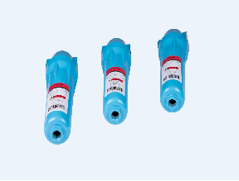
型号： CAT-15
名称： 精密过滤器
处理量： 1.5m³/min
过滤量最大重量： 2.5KG
空气进气口管径： DN20
油气含量底至： 0.001PPM
含尘量底至： 0.01 PPM
灰尘过滤颗粒度： 0.01PPM
外形尺寸： 210*105mm(H*W)
返回

Slide 39
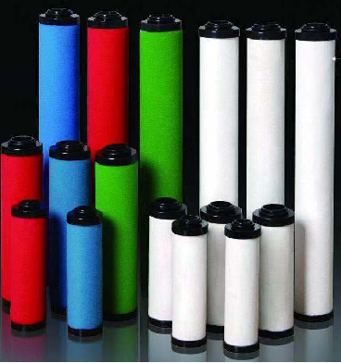
型号： CAT-L15
名称： 滤芯
滤芯号码： L15
滤芯盖外径： 42.5mm
滤芯盖厚度： 150mm
返回

Slide 40
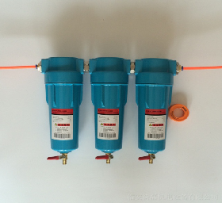
型号： CAT-15D
名称： 精密过滤器
处理量： 1.5m³/min
过滤量最大重量： 2.5KG
空气进气口管径： DN20
油气含量底至： 0.01PPM
含尘量底至： 0.01 PPM
灰尘过滤颗粒度： 0.01PPM
外形尺寸： 260*105mm(H*W)
返回

Slide 41
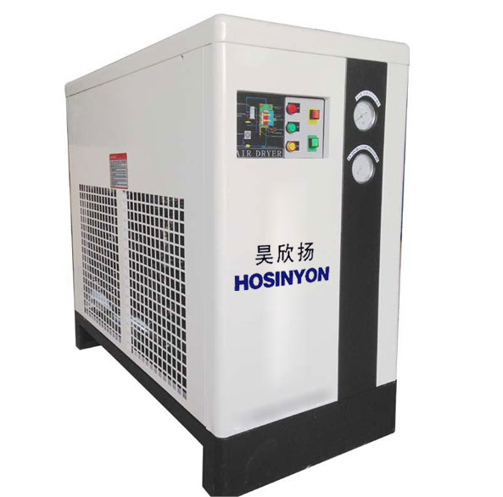
型号： HXY-15
名称： 冷冻式干燥机
功率： 1000W
处理量： 1.5m³/min
工作压力： 1Mpa（0.1～1Mpa)
进气温度： ≤额定40℃
干燥方式： 冷冻式
控制方式： 自动定时控制
空气接口口径： DN20
净重： 40KG
净尺寸： 665*425*560mm
返回

Slide 42


产品序列持续更新中…
苏州昊欣扬机械科技有限公司
祝小姐
18321205916
昆山市千灯镇秦峰星尙广场7号楼195室
访问官网
添加微信
回到首页

